Slide 1
SOA 2.0 Java 服务框架
赵强 框架研发部/SOA

Slide 2
Agenda
简介
框架结构
契约优先
软负载均衡
SOA 2.0 Java/.NET 互通
开发测试
监控
Demo

Slide 3
简介
SOA 2.0 请求量占比>75%
2014.12.31，100万/min
2015.7.30，310万/min
733生产服务，16000+服务操作，27个SBU
SOA 2.0 .NET/Java框架
统一的开发模型：Contract First & CodeGen
统一的调用方式：透明RPC、RESTful
统一的日志、监控：Clog、CAT
互相透明调用
SOA 2.0 Java 服务框架使用情况
29个生产服务，20+开发中服务
10个SBU：机票、酒店、基础业务、地面、金融、团购、国际网站、攻略、游轮、框架

Slide 4
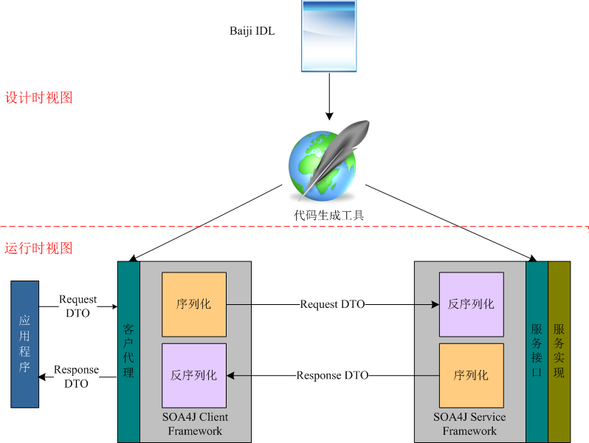
框架结构

Slide 5
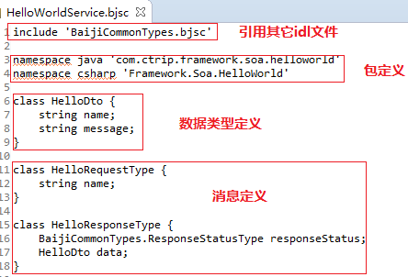
契约优先
IDL契约定义
自动代码生成
DTO & Service Interface
DTO & Client，java & C#

Slide 6
契约优先
IDL 内置基本类型
IDL内置类型 | C#对应类型 | Java对应类型
bool | bool | Boolean
int | int | Integer
long | long | Long
double | double | Double
string | string | String
binary | byte[] | byte[]
datetime | DateTime | Calendar
list<元素类型> | Generic.List<元素类型> | List<元素类型>
map<string,值类型> | Dictionary<string, 值类型> | Map<string, 值类型>

Slide 7
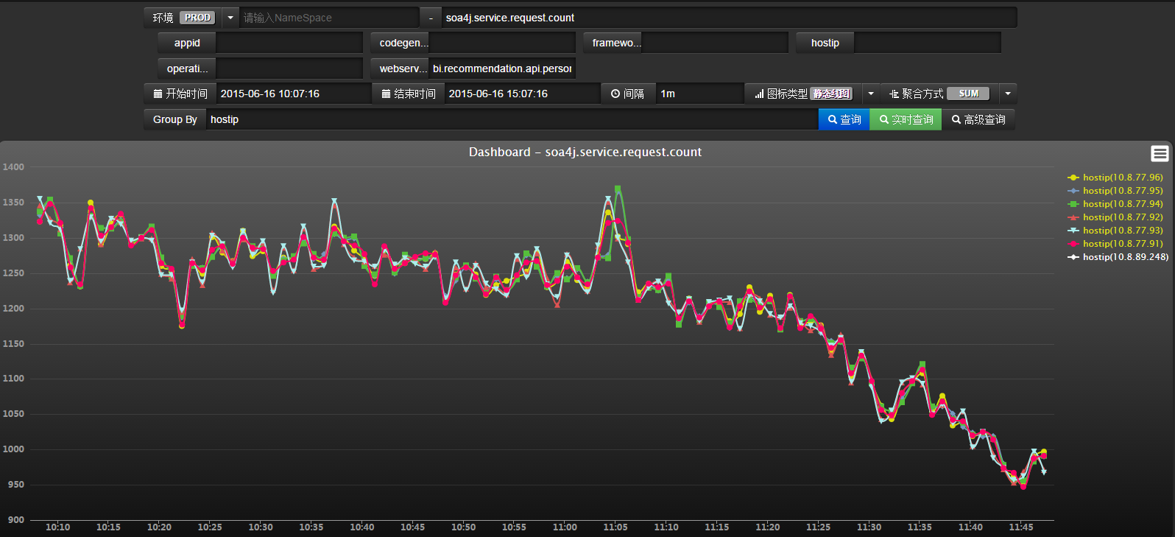
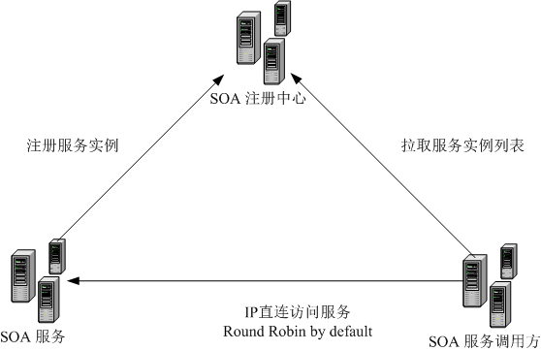
软负载均衡

Slide 8
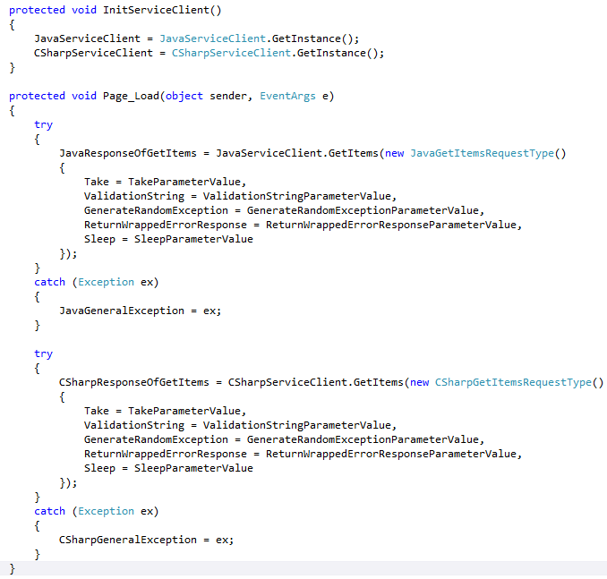
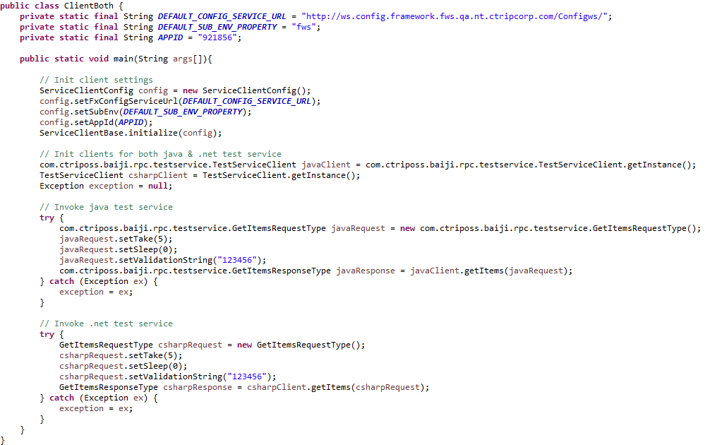
SOA 2.0 Java/.NET 互通
内置序列化器
Baiji Json，版本宽松，易维护
Baiji Binary，更高的性能，版本严格，易发生兼容性问题
.NET/Java有相同序列化器实现，保证兼容性
SOA 2.0 框架.NET/Java互相透明调用
调用方不必关心服务的开发技术
调用方式完全相同

Slide 9
开发测试
JDK 7、Tomcat 7、Maven、Eclipse
测试工具：http://ws.soa.dev.nt.ctripcorp.com/test-tool/
Self-Hosting Unit Test

Slide 10
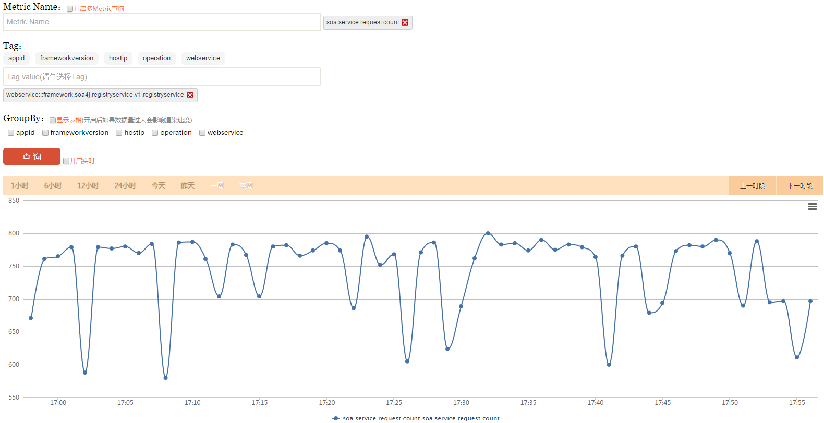
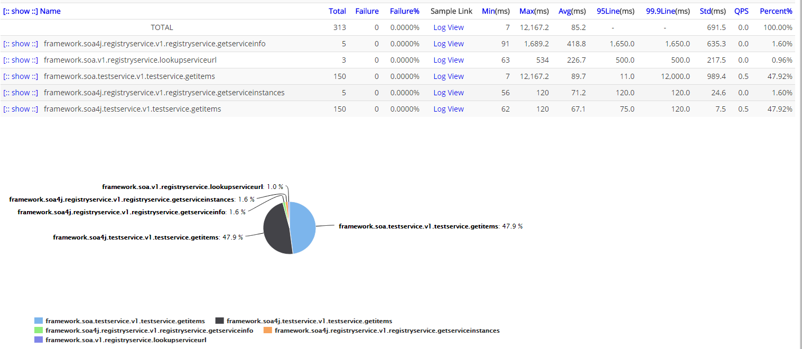
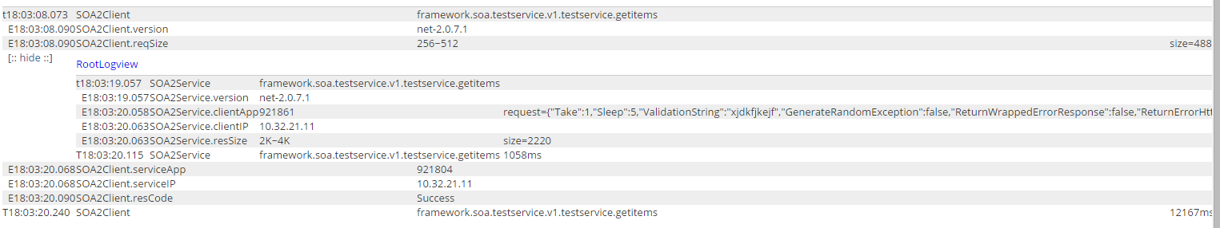
监控
Clogging监控
Log
Metrics
SOA 2.0服务器端和客户端metrics
CAT监控
Event
Transaction
使用CAT监控 SOA2.0

Slide 11
Demo
Demo：SOA 2.0 Java 服务开发样例
Test Service： http://10.2.6.39:8080/test-service/
其它常用链接：
SOA 2.0 Java 框架产品下载
SOA 2.0 Java 治理系统和支持服务
SOA 2.0 IDL 语法说明
SOA 2.0 .NET/Java服务互相透明调用
更多文档：
SOA 2.0 Java服务框架
SOA 2.0 .NET服务框架

Slide 12
开发团队
技术支持
何子波(zbhe@Ctrip.com)
王路(lu.wang@Ctrip.com)
王健(w.jian@Ctrip.com)
开发经理
赵强(q_zhao@Ctrip.com)

Slide 13


